Slide 1
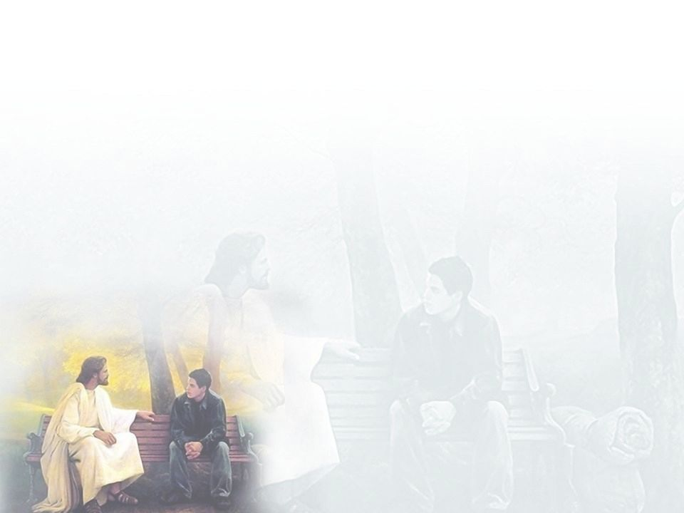
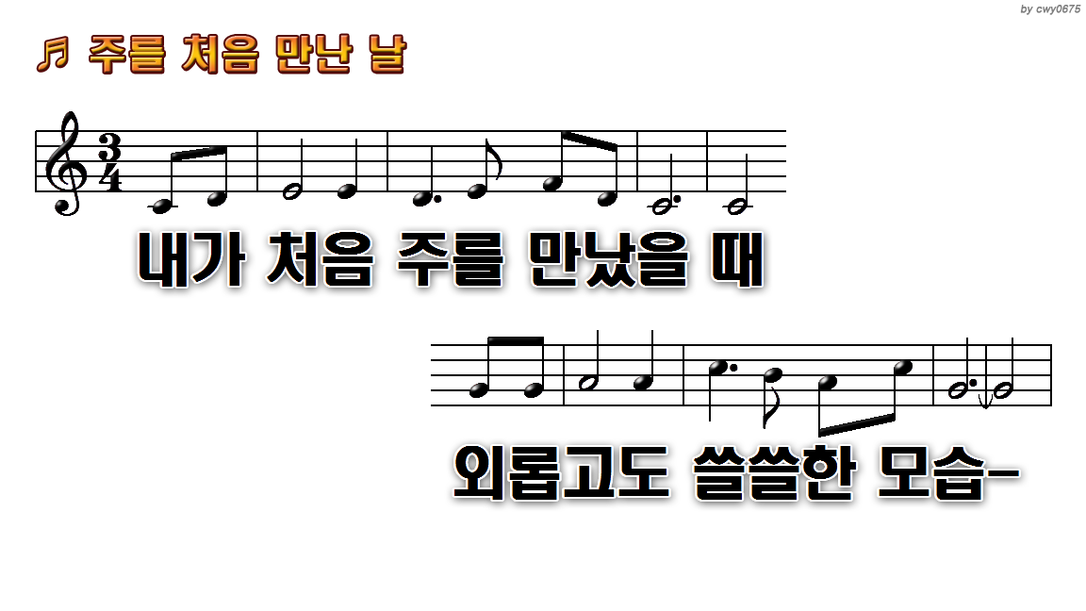
1.내가 처음 주를 만났을 때
5.내가 다시 주를 만났을 때
9.내가 이제 주를 만남으로
11.주 예수 따라 항상 살리로다

Slide 2
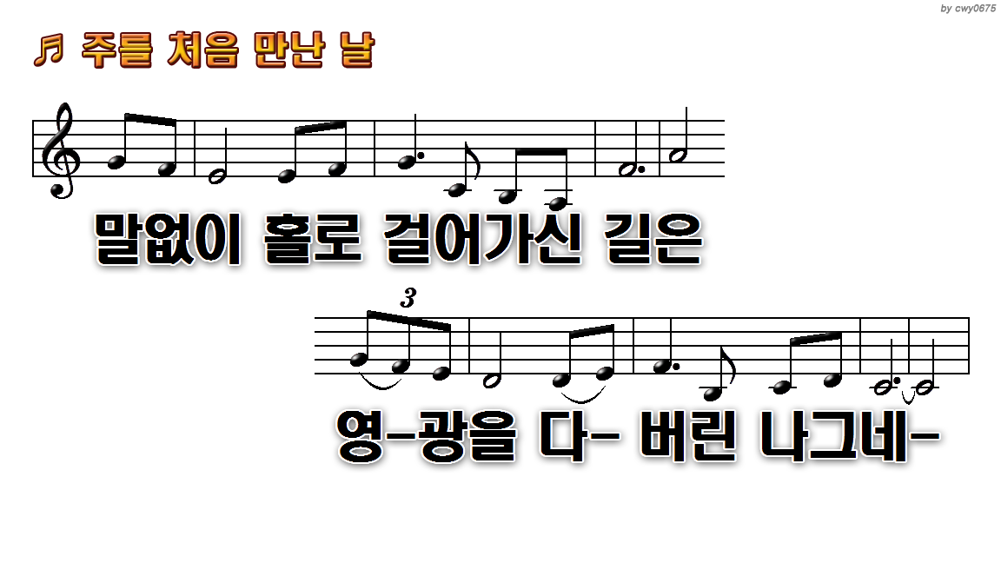
1.내가 처음 주를 만났을 때
5.내가 다시 주를 만났을 때
9.내가 이제 주를 만남으로
11.주 예수 따라 항상 살리로다

Slide 3
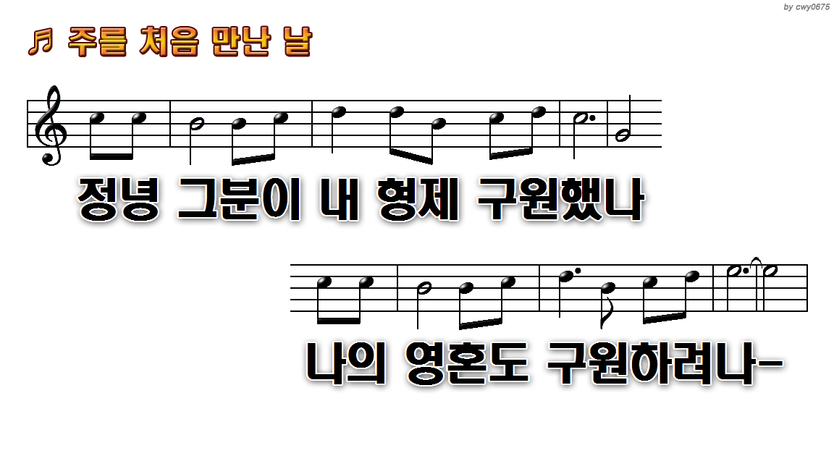
1.내가 처음 주를 만났을 때
5.내가 다시 주를 만났을 때
9.내가 이제 주를 만남으로
11.주 예수 따라 항상 살리로다

Slide 4
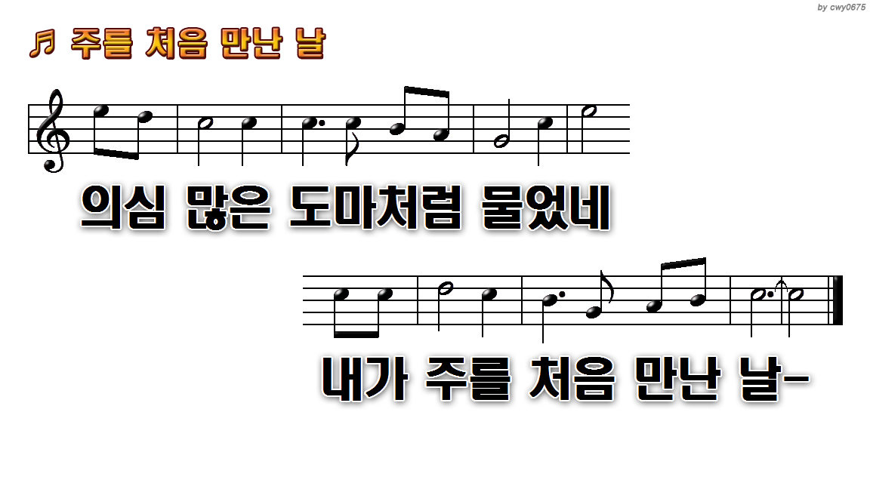
1.내가 처음 주를 만났을 때
5.내가 다시 주를 만났을 때
9.내가 이제 주를 만남으로
11.주 예수 따라 항상 살리로다

Slide 5
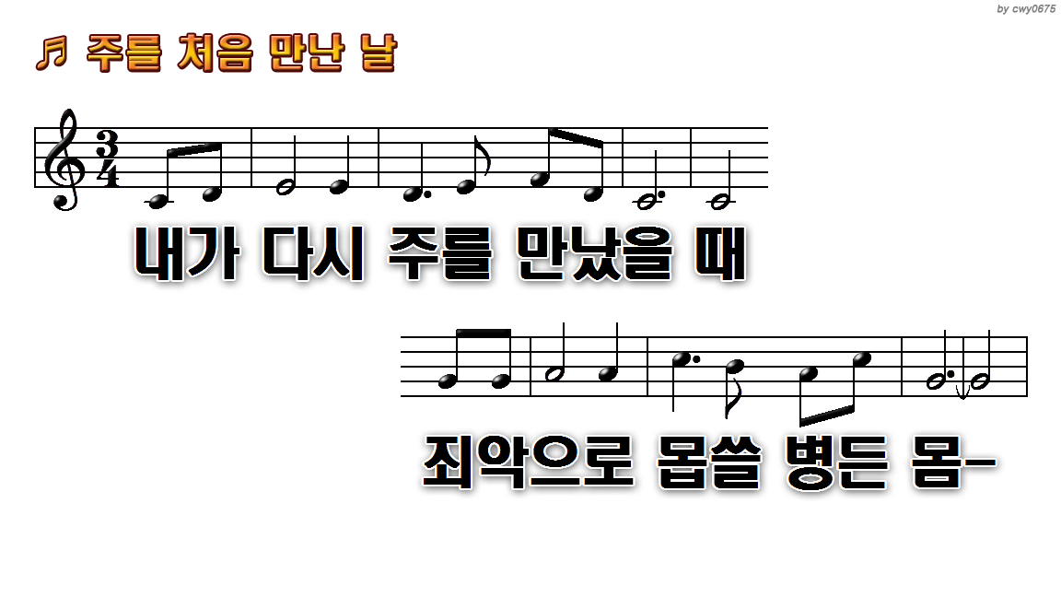
1.내가 처음 주를 만났을 때
5.내가 다시 주를 만났을 때
9.내가 이제 주를 만남으로
11.주 예수 따라 항상 살리로다

Slide 6
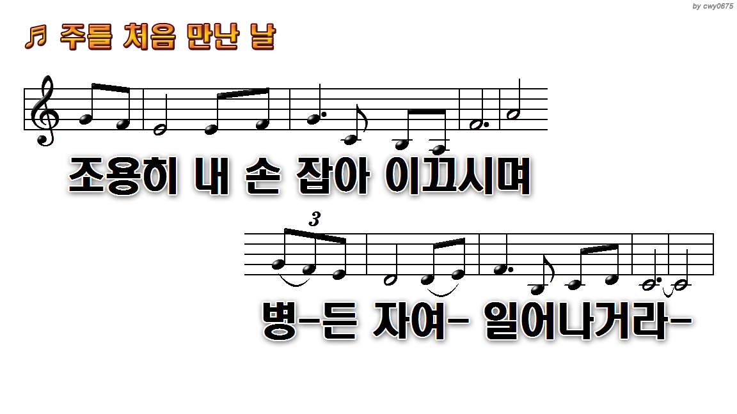
1.내가 처음 주를 만났을 때
5.내가 다시 주를 만났을 때
9.내가 이제 주를 만남으로
11.주 예수 따라 항상 살리로다

Slide 7
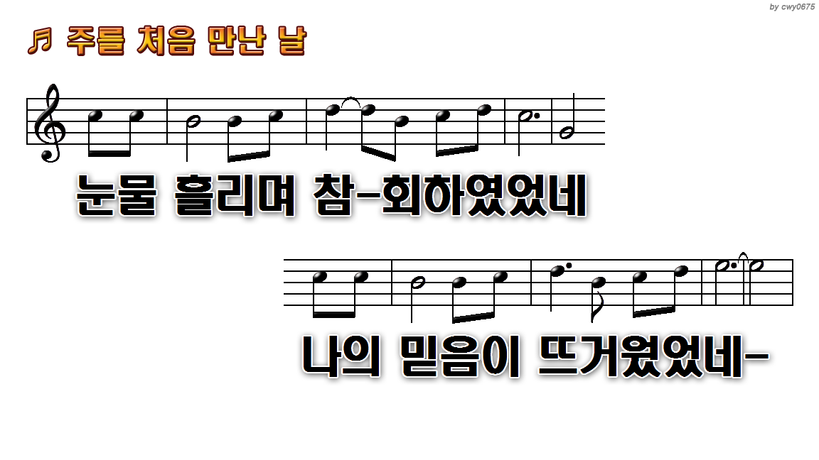
1.내가 처음 주를 만났을 때
5.내가 다시 주를 만났을 때
9.내가 이제 주를 만남으로
11.주 예수 따라 항상 살리로다

Slide 8
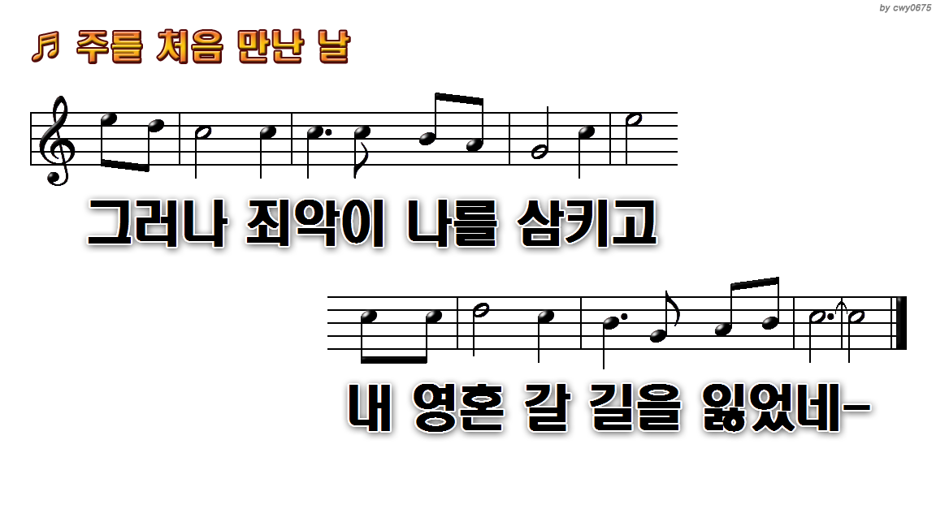
1.내가 처음 주를 만났을 때
5.내가 다시 주를 만났을 때
9.내가 이제 주를 만남으로
11.주 예수 따라 항상 살리로다

Slide 9
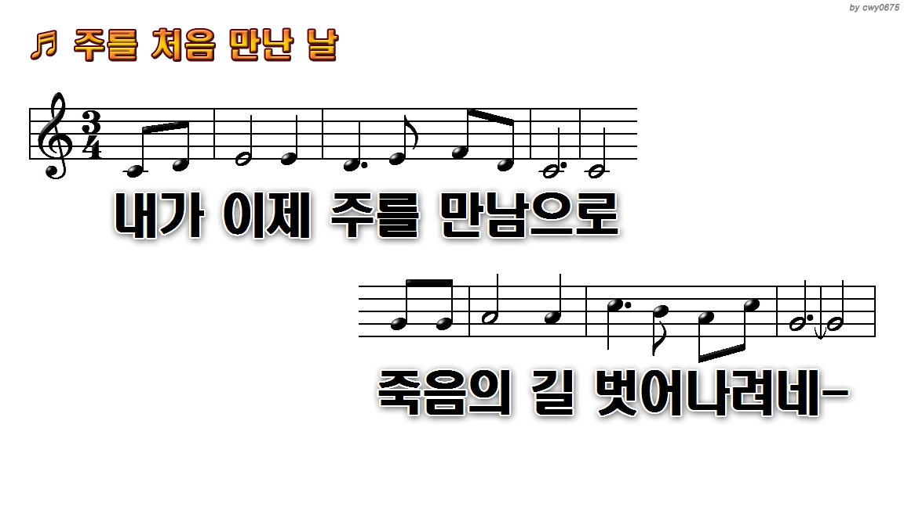
1.내가 처음 주를 만났을 때
5.내가 다시 주를 만났을 때
9.내가 이제 주를 만남으로
11.주 예수 따라 항상 살리로다

Slide 10
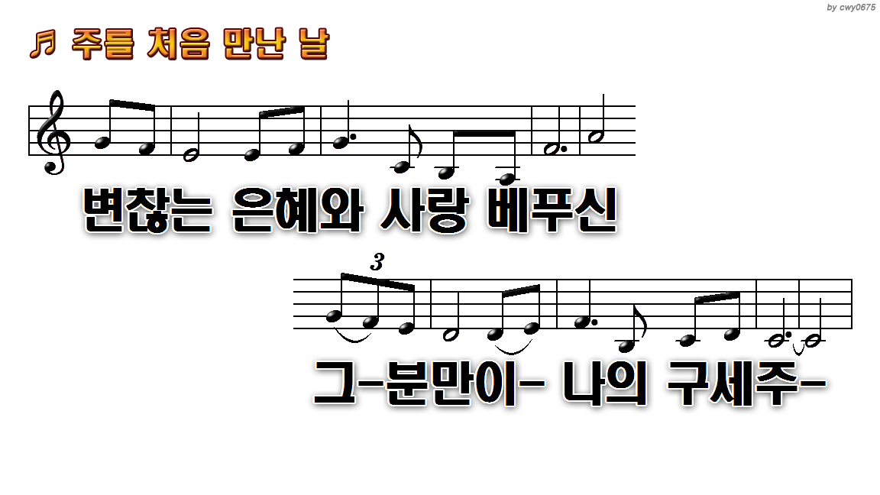
1.내가 처음 주를 만났을 때
5.내가 다시 주를 만났을 때
9.내가 이제 주를 만남으로
11.주 예수 따라 항상 살리로다

Slide 11
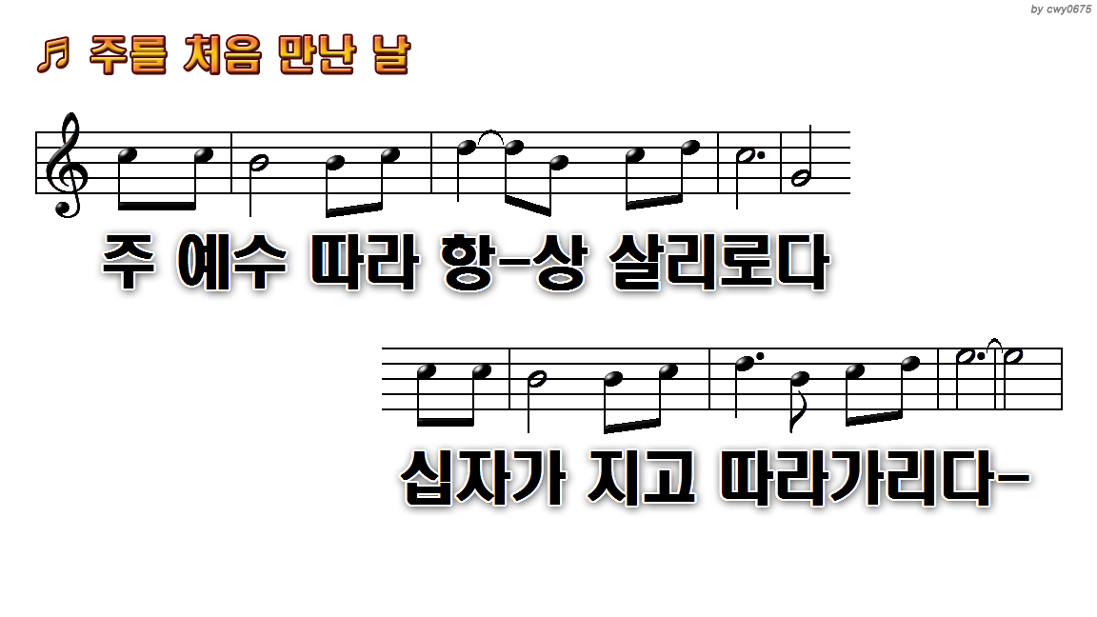
1.내가 처음 주를 만났을 때
5.내가 다시 주를 만났을 때
9.내가 이제 주를 만남으로
11.주 예수 따라 항상 살리로다

Slide 12
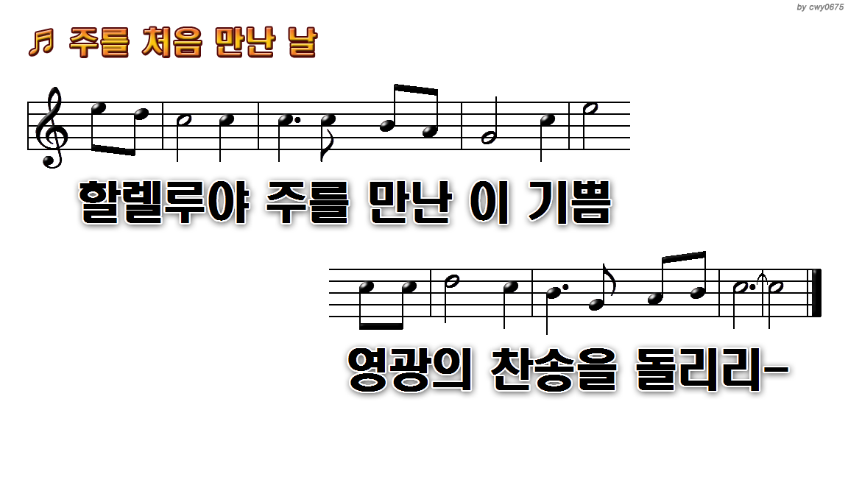
1.내가 처음 주를 만났을 때
5.내가 다시 주를 만났을 때
9.내가 이제 주를 만남으로
11.주 예수 따라 항상 살리로다

